Slide 1
Thales

Slide 2
Thales
Thales’in, çoğu Miletli gibi Grek olması muhtemel olsa da, Herodot Thales’i “uzak soydan bir Fenikeli” olarak tanımlamıştır.
Diogenes Laërtius, “Thales’in Examyas ve Cleobulina’nın oğlu olduğu ve Fenikeli olan Thelidaeler’e ait olduğu ve Fenike’den sürülen Cadmus ve Agenor’un en soylu torunları arasında yer aldığı” ve Thales’in Neleus ile birlikte Milet’e vatandaş olarak kaydedildiği konusunda hemfikir olan Herodotus, Duris ve Demokritos’a atıfta bulunur.

Slide 3
Thales
Ancak Friedrich Nietzsche ve diğerleri bu alıntıyı sadece atalarının Boeotia’dan denizci Cadmeialılar olduğu şeklinde yorumlamaktadır. Babasının Karya, annesinin ise Yunan soyadına sahip olduğu düşünüldüğünde, karışık bir soydan geliyor olması da mümkündür.
Diogenes Laërtius da alternatif bir anlatıma atıfta bulunuyor gibi görünmektedir: “Ancak çoğu yazar onu gerçek bir Miletli ve seçkin bir aileden gelen biri olarak gösterir”. Encyclopedia Britannica (1952) Thales’in büyük olasılıkla soylu bir Milet’li olduğu ve kesinlikle bir Yunanlı olduğu sonucuna varmıştır.

Slide 4
Thales
Diogenes daha çelişkili haberler vererek devam eder: Thales’in evlendiği ve bir oğlu olduğu (Cybisthus ya da Cybisthon) ya da aynı adı taşıyan yeğenini evlat edindiği; ikincisi ise hiç evlenmediği, annesine gençken evlenmek için çok erken olduğunu, yaşlı bir adamken ise çok geç olduğunu söylediği şeklindedir:
Solon, Thales’i ziyaret etmiş ve ona neden bekâr kaldığını sormuş; Thales de çocuklar için endişelenme fikrinden hoşlanmadığı cevabını vermiştir. Yine de, birkaç yıl sonra, aile için endişelenerek yeğeni Cybisthus’u evlat edinmiştir.

Slide 5
Thales
İlk Grekler ve onlardan önceki diğer uygarlıklar, doğa olaylarını genellikle antropomorfik tanrıların ve kahramanların iradesine atıfta bulunarak kendilerine özgü açıklamalara başvurmuşlardır. Thales ise bunun yerine doğal fenomenleri, doğal süreçlerin kendilerine atıfta bulunan rasyonel hipotezler yoluyla açıklamayı amaçlamıştır. Mitos yerine logos.

Slide 6
Mythos vs Logos
Modern öncesi kültürlerin çoğunda düşünmenin, konuşmanın ve bilgi edinmenin kabul görmüş iki yolu vardı. Yunanlılar bunlara mitos ve logos diyordu. Her ikisi de esastı ve hiçbiri diğerinden üstün görülmüyordu; birbirleriyle çatışmıyor, birbirlerini tamamlıyorlardı. Her birinin kendi yetkinlik alanı vardı ve ikisini karıştırmak akıllıca görülmezdi. Logos ("akıl") insanların dünyada etkin bir şekilde işlev görmesini sağlayan pragmatik düşünce tarzıydı. Bu nedenle dış gerçekliğe doğru bir şekilde karşılık gelmesi gerekiyordu. İnsanlar etkili bir silah yapmak, toplumlarını düzenlemek ya da bir keşif gezisi planlamak için her zaman logos'a ihtiyaç duymuşlardır.

Slide 7
Mythos vs Logos
Logos ileriye dönüktü, sürekli olarak çevreyi kontrol etmenin, eski anlayışları geliştirmenin veya yeni bir şey icat etmenin yeni yollarını arıyordu. Logos türümüzün hayatta kalması için gerekliydi. Ancak sınırlamaları vardı: İnsanların kederini dindiremez ya da yaşam mücadelelerinde nihai bir anlam bulamazdı. Bunun için insanlar mitos ya da "efsaneye" yöneldi.

Slide 8
Mythos vs Logos
Bugün bilimsel logosların hakim olduğu bir toplumda yaşıyoruz ve mitler itibarını yitirmiş durumda. Popüler deyişle, "mit" doğru olmayan bir şeydir. Ancak geçmişte mit, kendini beğenmiş bir fantezi değildi; daha ziyade, logos gibi, farklı bir şekilde de olsa, insanların kafa karıştırıcı dünyamızda etkili bir şekilde yaşamalarına yardımcı oluyordu. Mitler tanrılar hakkında hikayeler anlatmış olabilir, ama aslında logos'un kapsamı dışında kalan insan çıkmazının daha anlaşılmaz, şaşırtıcı ve trajik yönlerine odaklanmışlardır.

Slide 9
Mythos vs Logos
Mit, psikolojinin ilkel bir biçimi olarak adlandırılmıştır. Bir mit, kahramanların labirentlerde ilerleyişini, yeraltı dünyasına inişini ya da canavarlarla savaşmasını anlattığında, bunlar öncelikle gerçek hikayeler olarak anlaşılmıyordu. İnsanların, erişilmesi zor olan ancak düşünce ve davranışlarımızı derinden etkileyen ruhun karanlık bölgelerinde müzakere etmelerine yardımcı olmak için tasarlanmışlardı. İnsanlar kendi zihinlerinin dehlizlerine girmek ve kişisel şeytanlarıyla savaşmak zorundaydı. Freud ve Jung ruhu bilimsel olarak araştırmaya başladıklarında içgüdüsel olarak bu eski mitlere başvurdular. Bir mit hiçbir zaman tarihsel bir olayın doğru bir anlatımı olarak tasarlanmamıştır; bir anlamda bir kez olmuş ama aynı zamanda her zaman olan bir şeydir.

Slide 10
Mythos vs Logos
Ancak bir mit, insanlar ona sadece "inanırsa" etkili olmazdı. Esasen bir eylem programıydı. Sizi doğru ruhsal ya da psikolojik duruşa sokabilirdi ama bir sonraki adımı atmak ve mitin "gerçeğini" kendi yaşamınızda gerçeğe dönüştürmek size kalmıştı. Herhangi bir mitin değerini ve gerçekliğini değerlendirmenin tek yolu ona göre hareket etmekti.
Örneğin, neredeyse tüm kültürel geleneklerde aynı biçimi alan kahraman miti, insanlara kendi kahramanlık potansiyellerini nasıl ortaya çıkaracaklarını öğretmiştir. Daha sonra Buda, İsa ya da Musa gibi tarihi figürlerin hikayeleri de bu paradigmaya uygun hale getirildi ki takipçileri onları aynı şekilde taklit edebilsin.

Slide 11
Mythos vs Logos
Uygulamaya konulduğunda, bir mit bize insanlığımız hakkında son derece doğru bir şey söyleyebilir. Bize nasıl daha zengin ve yoğun yaşayacağımızı, ölümlülüğümüzle nasıl başa çıkacağımızı ve bedenin mirasçısı olduğu acılara nasıl yaratıcı bir şekilde katlanacağımızı gösterirdi. Ancak bunu kendi durumumuza uygulamakta başarısız olursak, bir mit soyut ve inanılmaz olarak kalır. Çok erken tarihlerden itibaren insanlar mitlerini, katılımcılar üzerinde estetik bir etki yaratan ve her sanat eseri gibi onları varoluşun daha derin bir boyutuyla tanıştıran stilize törenlerde yeniden canlandırmışlardır.

Slide 12
Mythos vs Logos
Mit ve ritüel bu nedenle birbirinden ayrılamazdı, öyle ki hangisinin önce geldiği çoğu zaman bilimsel bir tartışma konusudur: mitik hikaye mi yoksa ona bağlı ayinler mi? Ritüel olmadan mitler hiçbir anlam ifade etmez ve enstrümantal olarak yorumlanana kadar çoğumuz için anlaşılmaz olan bir müzik notası gibi anlaşılmaz kalırdı.

Slide 13
Thales
Başta Aristoteles olmak üzere pek çok kişi onu Yunan geleneğindeki ilk filozof olarak kabul eder; Aristoteles ilk filozofları teologoi ya da mitologoi yerine physiologoi ya da doğa filozofları, Thales’i de bunların ilki olarak adlandırır. Ayrıca, diğer Yedi Bilge spekülatif filozoflar değil, kesinlikle kanun koyucular ve devlet adamlarıyken, Plutarkhos “Thales’in spekülasyonlarını pratik alanın ötesine taşıyan zamanın tek bilge adamı olduğu görülüyor” demiştir.

Slide 14
Thales
Thales'in en ünlü fikri, Aristoteles'in Metafizik adlı eserinden bir pasaj aracılığıyla bize ulaşan, her şeyin su olduğuna dair felsefi ve kozmolojik tezidir. Aristoteles bu eserinde Thales'in doğanın arkhe'sinin ya da köken ilkesinin tek bir maddi madde, yani su olduğuna dair teorisini aktarır. Aristoteles daha sonra Thales'in bu fikri neden ileri sürmüş olabileceğine dair kendi gözlemlerine dayanan bir dizi varsayım ileri sürmüştür (Aristoteles'in kendisi bu fikri benimsememiş olsa da).
Yüzyıllar sonra yazan Diogenes Laërtius da Thales'in "Suyun her şeyin aslını oluşturduğunu (ὑπεστήσατο, 'altında durduğunu')" öğrettiğini belirtir.

Slide 15
Matematik
Thales'in önceliğine dair kanıtlar bize Thales'ten bin yıl sonra yazan ancak Eudemus'un kayıp kitabı Geometri Tarihi'nin bir kopyasına sahip olduğuna inanılan Proclus'un bir kitabından gelmektedir.
Proclus "Thales Mısır'a giden ve bu çalışmayı Yunan topraklarına geri getiren ilk kişiydi" diye yazmıştır. Mısır'da edindiği bilgileri uygulamanın yanı sıra "Kendisi de birçok önerme keşfetti ve diğerlerinin altında yatan ilkeleri ardıllarına açıkladı, bazı durumlarda yöntemi daha genel, bazılarında ise daha deneyseldi" diye devam eder. Rodoslu Hieronymus, Proclus'un yanı sıra Thales'i de ilk Yunan matematikçi olarak anar."

Slide 16
Geometri
Proclus, bir dairenin çapıyla ikiye bölündüğünü, bir ikizkenar üçgenin taban açılarının eşit olduğunu ve dikey açıların eşit olduğunu keşfetmesini Thales'e atfetmiştir. Bir yazara göre, Thales Mısır'ı ziyaret ederken, Mısırlıların kesişen iki doğru çizdiklerinde, eşit olduklarından emin olmak için dikey açıları ölçtüklerini gözlemlemiştir. Thales, tüm düz açılar eşittir, eşitlere eklenen eşitler eşittir ve eşitlerden çıkarılan eşitler eşittir gibi bazı genel kavramlar kabul edilirse, tüm dikey açıların eşit olduğunun kanıtlanabileceği sonucuna varmıştır.

Slide 17
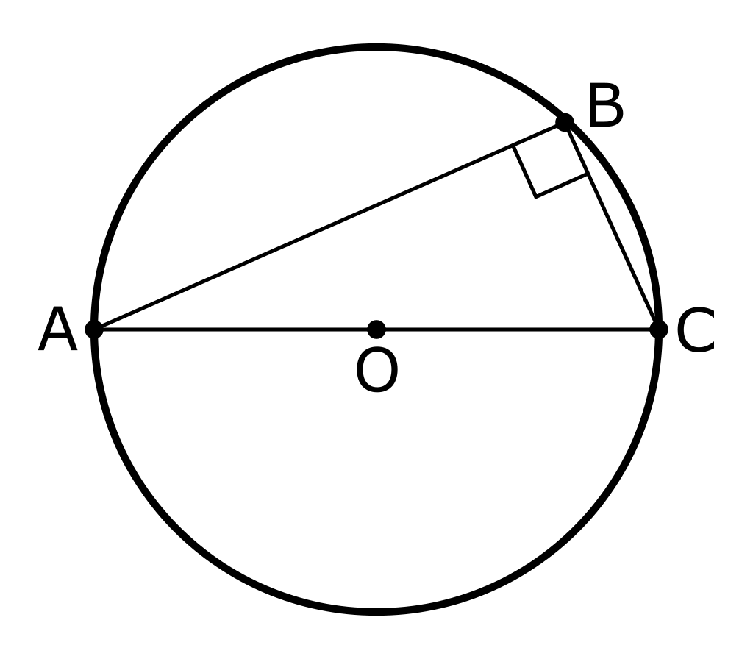
Geometri
Thales'in teoremi: AC bir çap ve B çapın çemberi üzerinde bir nokta ise, ∠ ABC açısı bir dik açıdır.

Slide 18
Geometri
Pamphila, Mısırlılardan geometri öğrenen Thales'in bir çemberin içine dik açılı bir üçgen çizen ilk kişi olduğunu ve bunun üzerine bir öküz kurban ettiğini söyler. Bu bazen tarihin ilk matematiksel keşfi olarak gösterilir. Öküz kurban etme hikâyesinin Thales yerine Pisagor teoreminin keşfi üzerine Pisagor'a atfedilmesi gibi tanıklıklar arasındaki farklılıklar nedeniyle, bazı tarihçiler (D. R. Dicks gibi) bu tür anekdotların herhangi bir tarihsel değeri olup olmadığını sorgulamaktadır.
Babillilerin teoremi Thales kanıtlamadan önce özel durumlar için bildiklerine inanılmaktadır. Teoremden bahsedilir ve Öklid'in Elementler'inin üçüncü kitabındaki 31. önermenin bir parçası olarak kanıtlanır. Dante'nin Paradiso'su bir konuşma sırasında Thales'in teoremine atıfta bulunur.

Slide 19
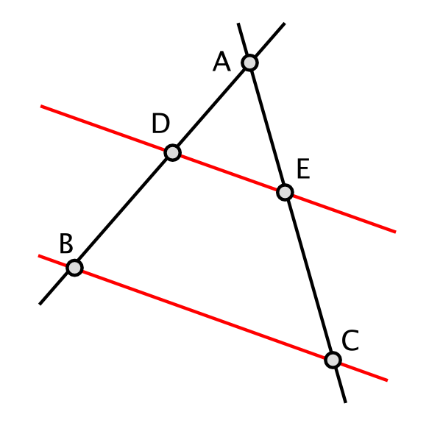
Benzer Üçgenler

Slide 20
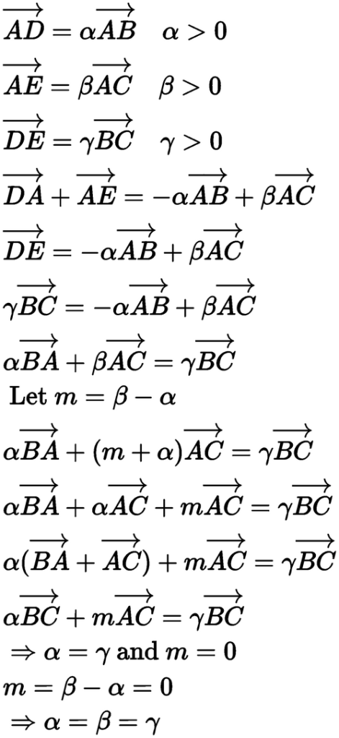
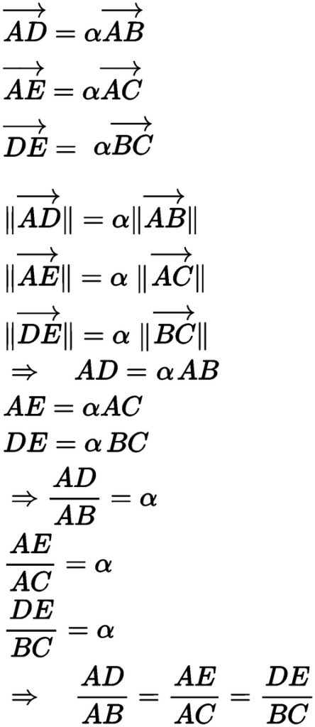
Benzer Üçgenler

Slide 21
Benzer Üçgenler
Bu hikâyeler Thales'in kesişim teoremine aşina olduğunu göstermektedir ve bu nedenle Öklid'in Elementler'inin ilk kitabındaki 26. önerme Thales'e atfedilmiştir. Bunlar aynı zamanda onun Mısırlıların seked ya da seqed olarak adlandırdıkları, bir eğimin (kotanjant) yükselişinin alçalışına oranını bildiğini de göstermektedir.

Slide 22
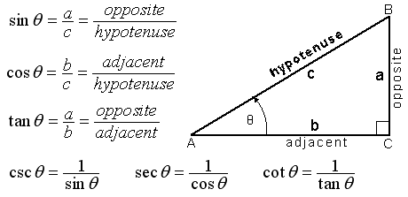
Benzer Üçgenler

Slide 23
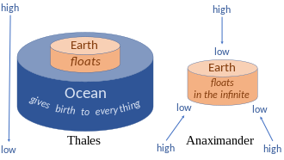
Astronomi
Thales, Dünya'nın düz bir disk ya da suda yüzen toprak ve çamurdan oluşan bir tümsek olması gerektiğini düşünmüştür. Herakleitos Homericus, Thales'in bu sonuca nemli maddenin havaya, balçığa ve toprağa dönüştüğünü görerek vardığını belirtir. Thales'in toprağın üzerinde yüzdüğü sudan ve onu çevreleyen okyanuslardan geldiğini düşünmesi, belki de alüvyon birikintilerini gözlemlemesinden esinlenmiş olması muhtemel görünmektedir.

Slide 24
Kuyuya Düşen Yıldız Bilimci
"Kuyuya Düşen Yıldızbilimci", Sokrates öncesi filozof Miletoslu Thales ile ilgili bir Yunan anekdotuna dayanan bir masaldır.
Thales'in yıldızlara bakarken bir kuyuya düştüğü hikâyesi ilk olarak Platon'un Theaetetus adlı eserinde kaydedilmiştir. Diğer antik anlatılar bazen kişiyi ya da kurtarıcıyı değiştirse de kurtarıcının aklını dünyada tutmanın daha iyi olacağına dair alaycı sözünü düzenli olarak muhafaza eder. Romalı şair Ennius hikâyeden çıkarılması gereken dersi Quod est ante pedes nemo spectat, caeli scrutantur plagas ("Gökyüzünün bölgelerini araştırırken kimse ayaklarının önündekine bakmaz") dizesinde özetlemiş ve Cicero tarafından da iki kez bu şekilde alıntılanmıştır.

Slide 25
Mühendislik
Thales astronominin yanı sıra mühendislik de dahil olmak üzere matematiğin diğer pratik uygulamalarıyla da ilgilenmiştir. Herodot'un bir başka hikâyesine göre Kroisos ordusunu Pers topraklarına göndermiştir. O zamanlar geçit vermeyen Halys nehri tarafından durdurulmuştur. Bunun üzerine Thales, nehrin akışını azaltmak ve nehri geçmeyi mümkün kılmak için nehrin yukarısına bir kanal kazarak ordunun nehri geçmesini sağlamıştır. Herodotos, Yunanlı dostlarının çoğunun Thales'in Kral Kroisos'un askeri çabalarına yardımcı olmak için Halys nehrinin yönünü değiştirdiğine inandığını bildirirken, kendisi bunu şüpheli bulur.

Slide 26
Teoloji
Aristoteles'e göre Thales "her şeyin tanrılarla dolu olduğunu" düşünüyordu, yani maden taşlarının ruhları vardı, çünkü demir onları (manyetizma gücüyle) çekiyordu. Aynı şey statik elektrik üretme kapasitesi nedeniyle kehribar için de geçerliydi. Bu tür bir hilozoizm ya da organikçiliğin mantığı, eğer bir şey hareket ediyorsa, o zaman canlıdır ve eğer canlıysa, o zaman bir ruha sahip olmalıdır.
Manyetizma ve elektrik olarak bilinen şeyin neden olduğu harekette görülen tanrıların yanı sıra, Thales'in evreni yapılandıran yüce bir Tanrı'ya da sahip olduğu görülmektedir:
"Thales", der Cicero, "suyun her şeyin temeli olduğunu ve Tanrı'nın her şeyi sudan şekillendiren ve yaratan Akıl olduğunu ileri sürer."

Slide 27
Teoloji
Henry Fielding'e (1775) göre, Diogenes Laërtius (1.35) Thales'in "Tanrı'nın ezelden beri bağımsız olarak var olduğunu, Tanrı'nın tüm varlıkların en eskisi olduğunu, çünkü oluşum yolunda bile daha önce bir neden olmadan var olduğunu; dünyanın tüm şeylerin en güzeli olduğunu, çünkü Tanrı tarafından yaratıldığını" ileri sürdüğünü onaylamıştır.

Slide 28
Teoloji
Nicholas Molinari yakın zamanda Thales'in, Thales'in yaşadığı dönemde Milet'te suyla özdeşleştirilen ve tapınılan arkaik su tanrısı Acheloios'tan etkilendiğini ileri sürmüştür. Kanıt olarak da hydor'un özellikle "tatlı su" anlamına geldiğine ve Acheloios'un efsane ve sanatta şekil değiştiren, dolayısıyla her şeye dönüşebilen biri olarak görüldüğüne işaret etmektedir. Ayrıca, antik çağda dünyanın nehirlerinin "Acheloios'un damarları" olarak görüldüğüne ve bu tanrılar çokluğunun Thales'in "her şeyin tanrılarla dolu olduğu" fikrine yansıdığına işaret eder.

